Slide 1
ROS常用工具
刘硕泓 Sissi
2021/05/28

Slide 2
ROS工具的分类
仿真环境：Gazebo
可视化调试工具：RViz、rqt
命令行工具：roscore、rostopic、rosbag等
IDE：Roboware Studio

Slide 3

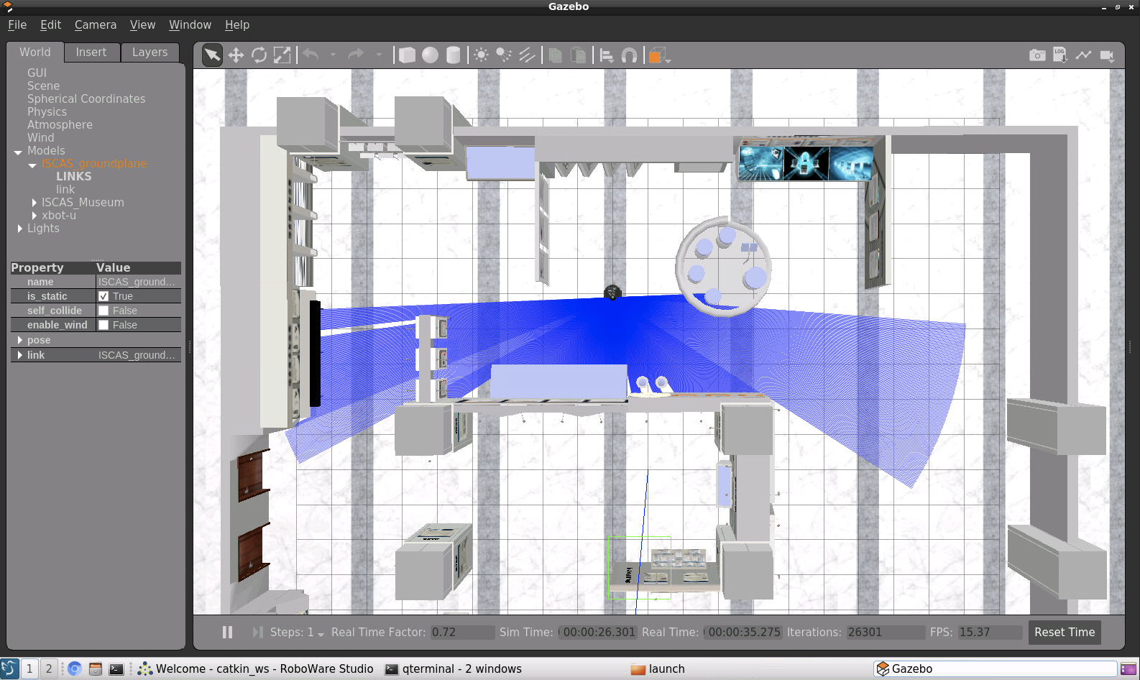
Gazebo
仿真工具：提供给机器人一个非常逼近现实场景的环境，让机器人去做一些难以在现实中模拟的任务。（例：实验自动驾驶汽车在人流、车流密集场合的运行效果）
在ROS中使用Gazebo仿真的方法：
添加ROS主从配置
启动仿真

Slide 4
Gazebo使用技巧
打开Gazebo
roslaunch gazebo_ros empty_world.launch #打开一个空的Gazebo世界
roslaunch robot_sim_demo robot_spawn.launch
关闭Gazebo
ps -ef | grep gazebo #查看gazebo进程
kill -9 xxx xxx xxx #kill gazebo进程
控制XBot机器人移动
rosrun robot_sim_demo robot_keyboard_teleop.py
查看当前摄像头所对应的画面
rosrun image_view image_view image:=/camera/rgb/image_raw

Slide 5
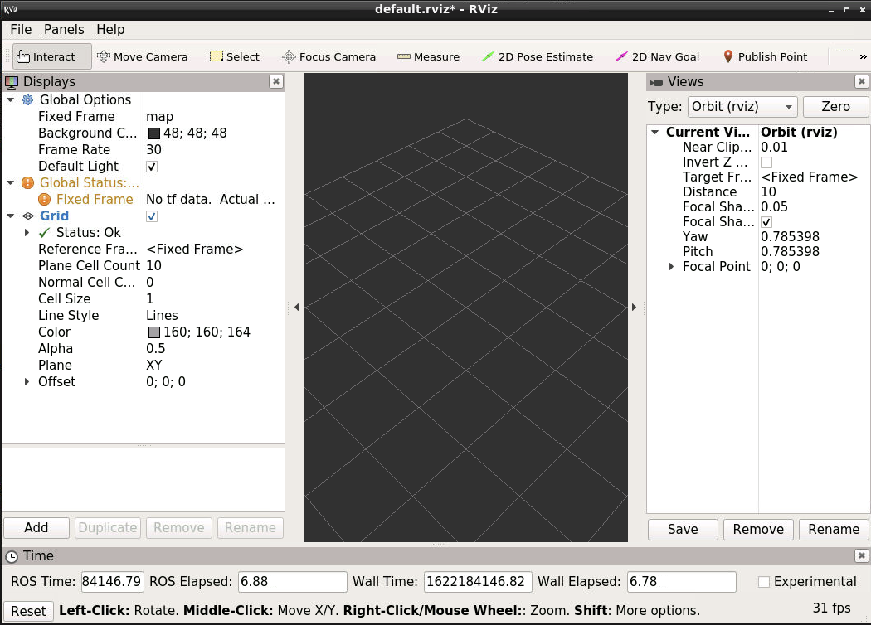
RViz (ROS Visualization)
3D可视化环境：提供了机器人的视角，让我们可以图形化的查看来自机器人传感器的数据和信息（如：摄像头、激光雷达等）

Slide 6
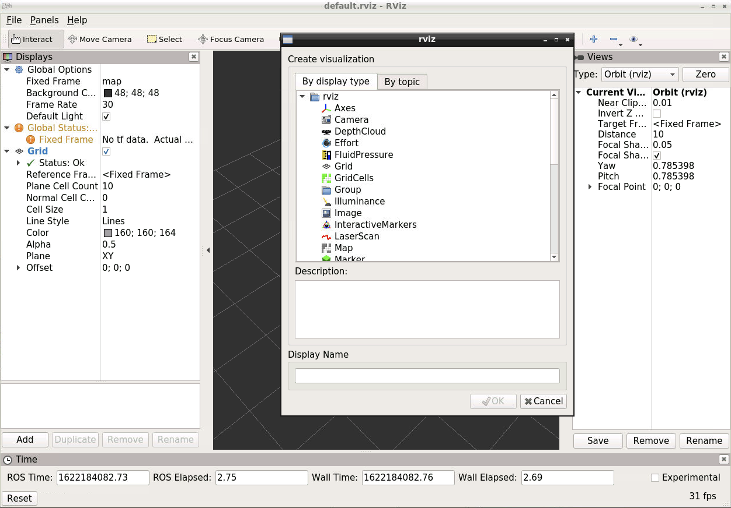
RViz使用技巧
Notes:
roscore & rviz
rosrun rviz rviz

Slide 7
rqt
可视化的调试工具，支持自定义的插件
r代表ROS，qt指它是图形界面的工具包
运行集成图形界面rqt_gui：
rqt –standalone <plugin-name>
常用插件：
rqt_console
rqt_graph
rqt_plot
rqt_logger_level
rqt_bag
Notes:
rqt_graph是一个图像化显示通信架构的工具，直观的展示当前正在运行的node、topic和消息的流向。rqt_graph不会自动更新信息，需要手工点击刷新按钮进行刷新。
rqt_logger_level：配合rqt_console查看日志的级别
rqt_bag：用于图形化的查看包的内容

Slide 8
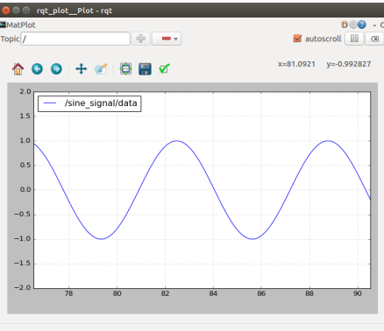
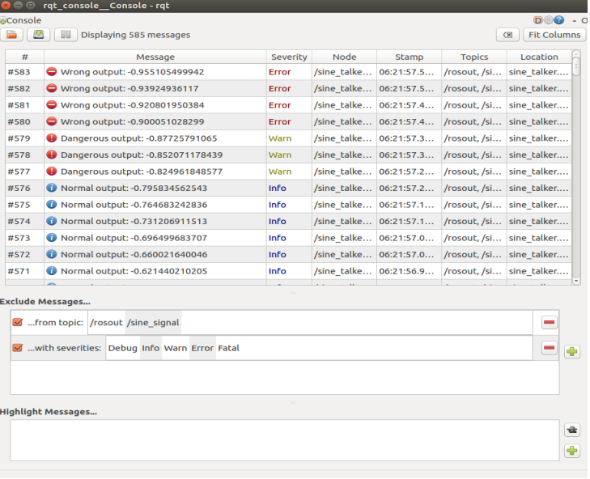
rqt使用场景
rqt_plot
rqt_console
Notes:
rqt_console
随时间收集消息，在列表视图里显示并实时更新，包括如下内容
message（用户指定的消息)
severity（消息的严重性级别，例如debug，info, warn, error等等）
node（广播节点的名称）
time（广播消息的时间），topics，location

Slide 9
roscore
在终端命令行输入roscore会启动master，还顺带启动了rosout和parameter Service
使用rosrun来启动一个node
rosnode用来管理和调试node（如：list、info、kill）
同时运行多个node：roslaunch（需要launch文件）
rosout负责日志输出，它是一个node，告诉我们现在系统有什么错误，我们可使用这些信息用于调试
Parameter Service用于进行一些参数的配置

Slide 10
rostopic
用于查询topic的信息
例：
rostopic info topic_name
rostopic echo topic_name
Topic有严格的格式要求，必须遵循一个格式，这个数据格式就是message，它定义在*.msg文件中。
rosmsg
命令 | 说明
rosmsg list | 列出系统上所有的msg
rosmsg show /msg_name | 显示某个msg内容

Slide 11
rosbag
用来记录和回放发布在一个或多个topic上的信息
作用：记录机器人的运行信息，回放并处理这些数据
rosbag常用命令
命令 | 描述
record | 用指定的topics的内容记录一个包（.bag）文件
info | 查看包中的内容
play | 回放包中的内容

Slide 12
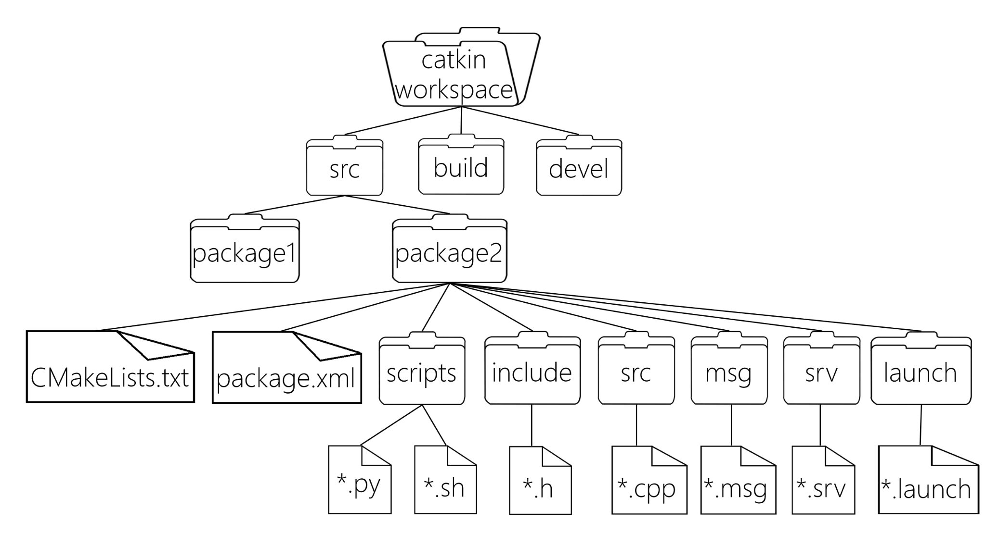
RoboWare Studio

Slide 13
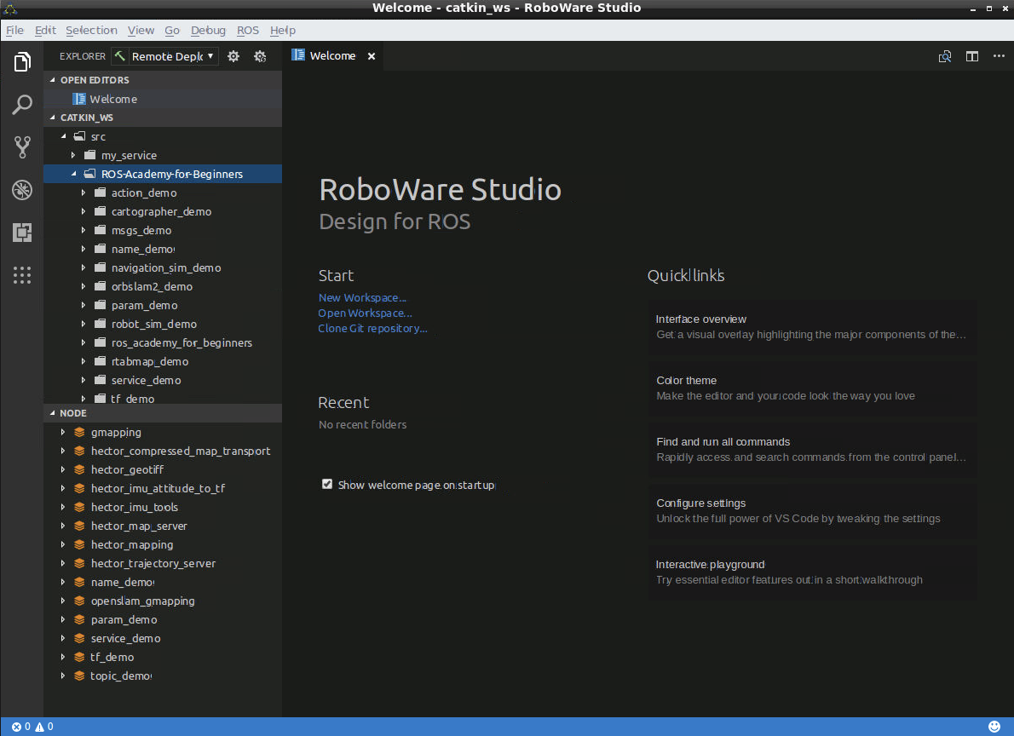
RoboWare Studio

Slide 14
Thank you！

